Slide 1

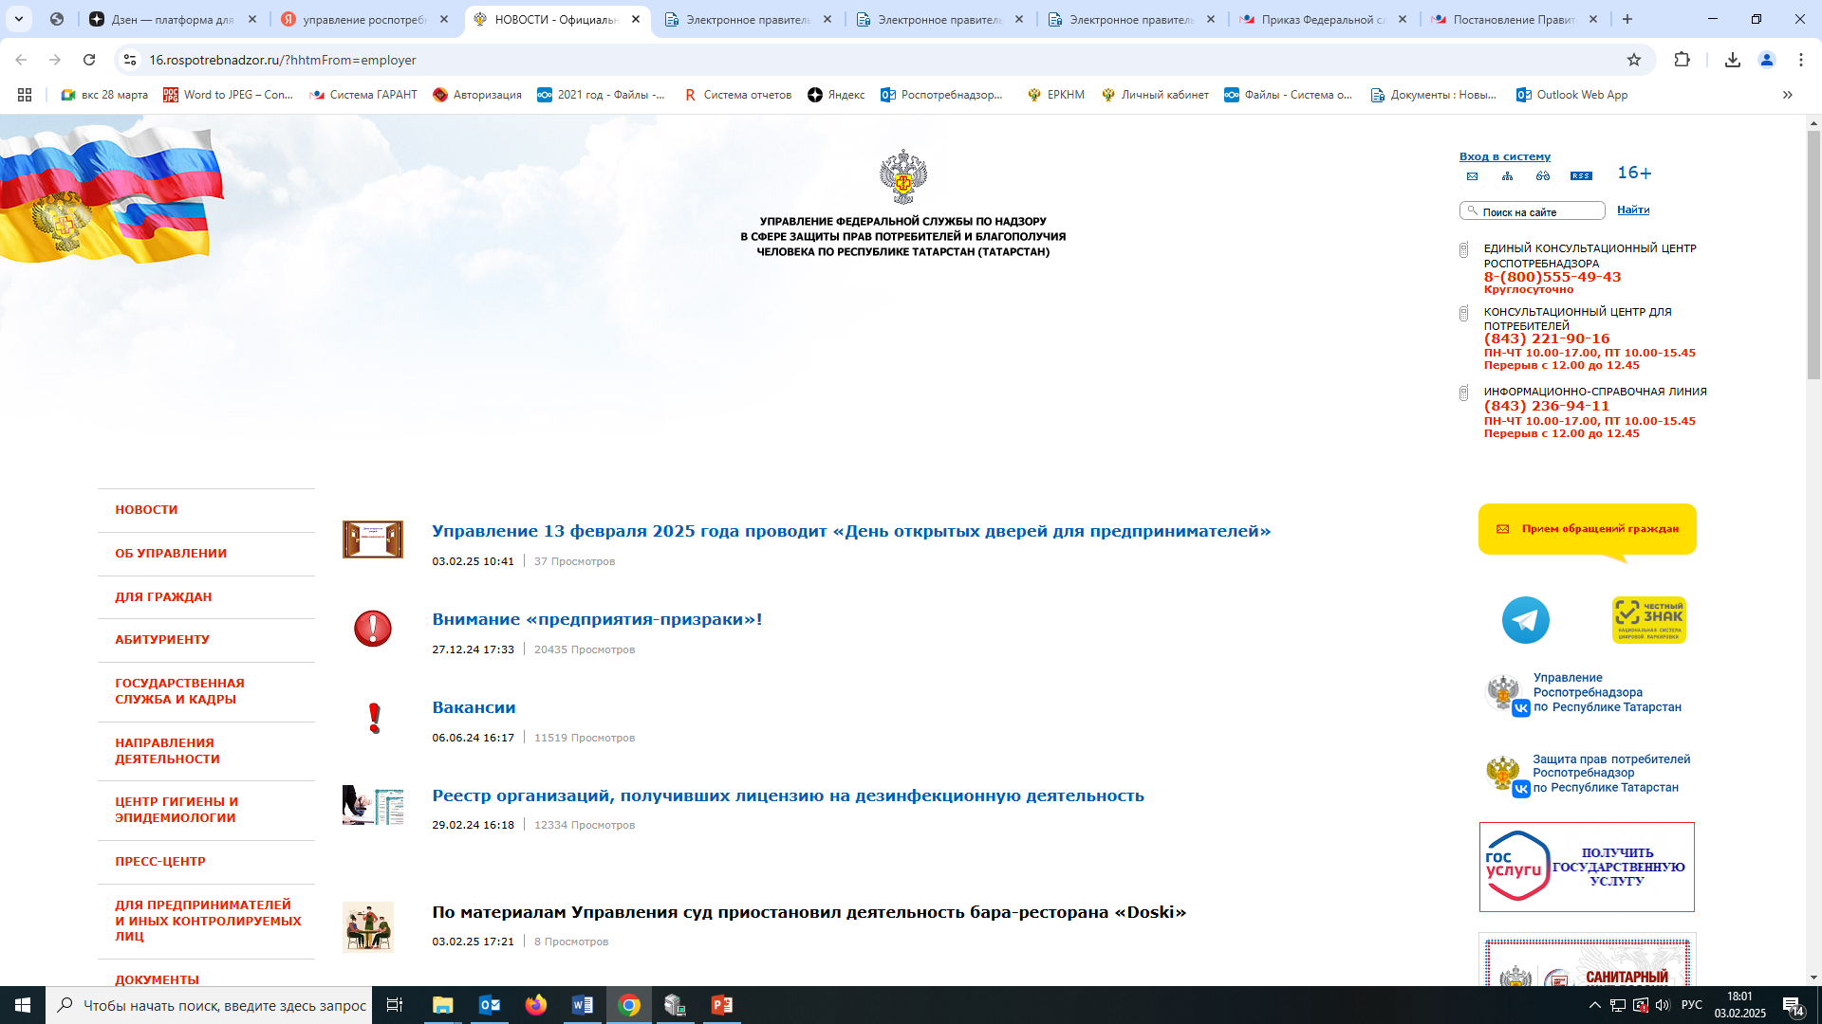

ПОРЯДОК ПОДАЧИ ЗАЯВЛЕНИЯ НА ВЫДАЧУ СЭЗ ЧЕРЕЗ ЕПГУ
После получения на руки готового экспертного заключения (наличие номера, подписи, печати)
о соответствии ЛОУ требованиям санитарного законодательства
Шаг 1
Зайти на сайт
Управления Роспотребнадзора по Республике Татарстан
https://16.rospotrebnadzor.ru
Вариант 1
Шаг 2
Перейти на баннер «Получить государственную услугу»

Slide 2
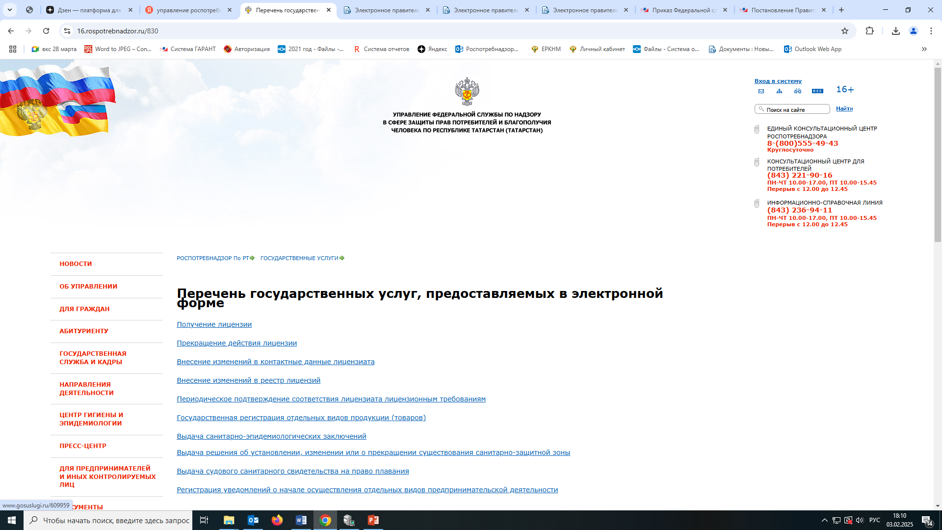

ПОРЯДОК ПОДАЧИ ЗАЯВЛЕНИЯ НА ВЫДАЧУ СЭЗ ЧЕРЕЗ ЕПГУ
Шаг 3
В разделе
«Перечень государственных услуг, предоставляемых в электронной форме»
выбрать
«Выдача санитарно-эпидемиологических заключений»
Вариант 1
Система Вас направит на единый портал государственных услуг (ЕПГУ)
https://esia.gosuslugi.ru

Slide 3
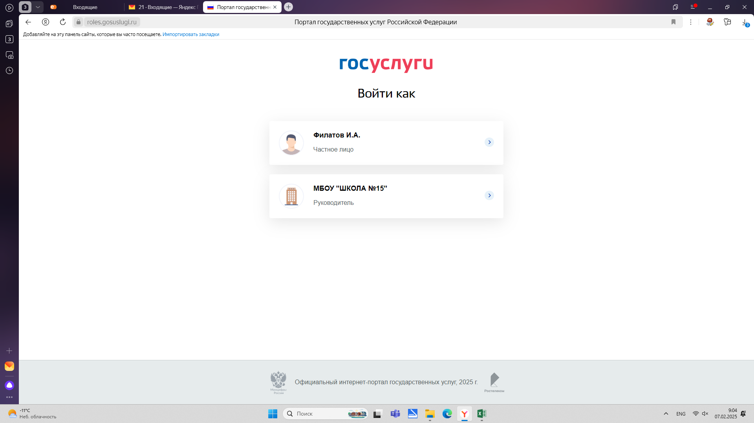
ПОРЯДОК ПОДАЧИ ЗАЯВЛЕНИЯ НА ВЫДАЧУ СЭЗ ЧЕРЕЗ ЕПГУ
Вариант 2
Шаг 1
Зайти на единый портал государственных услуг (ЕПГУ)
https://esia.gosuslugi.ru,
минуя сайт Управления Роспотребнадзора по Республике Татарстан
Шаг 2
Процедуру подачи заявления
на выдачу СЭЗ
продолжить
через личный кабинет организации (!)

Slide 4
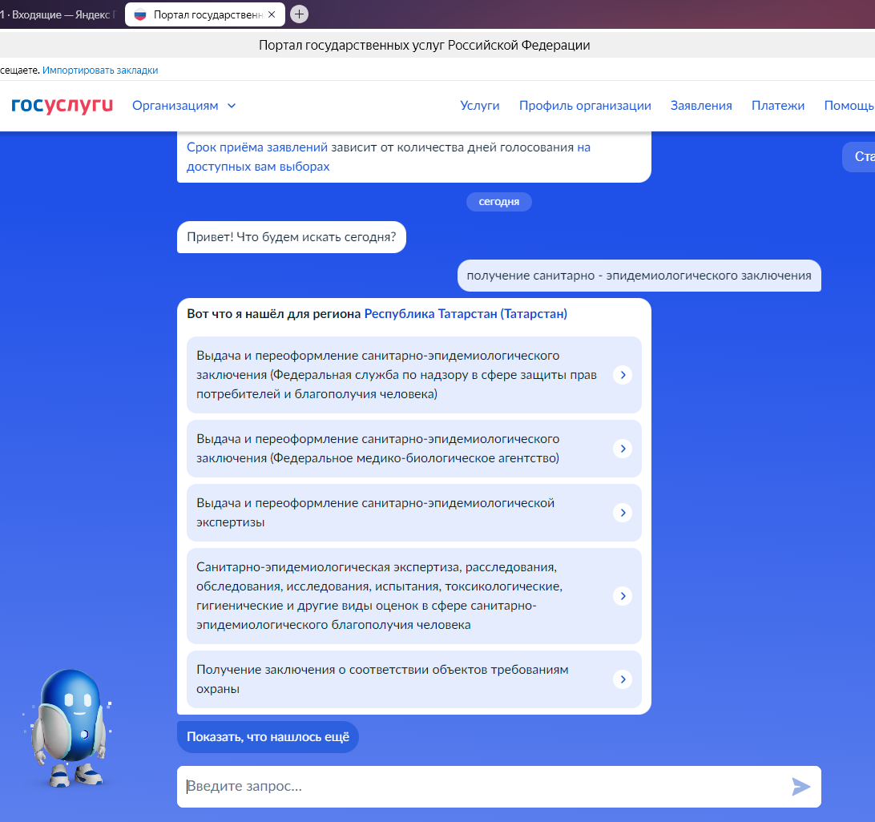

ПОРЯДОК ПОДАЧИ ЗАЯВЛЕНИЯ НА ВЫДАЧУ СЭЗ ЧЕРЕЗ ЕПГУ
Вариант 2
Шаг 3
На ЕПГУ
https://esia.gosuslugi.ru
через поиск найти
«Выдача и переоформление санитарно-эпидемиологического заключения (Федеральная служба по надзору в сфере защиты прав потребителей и благополучия человека)»

Slide 5
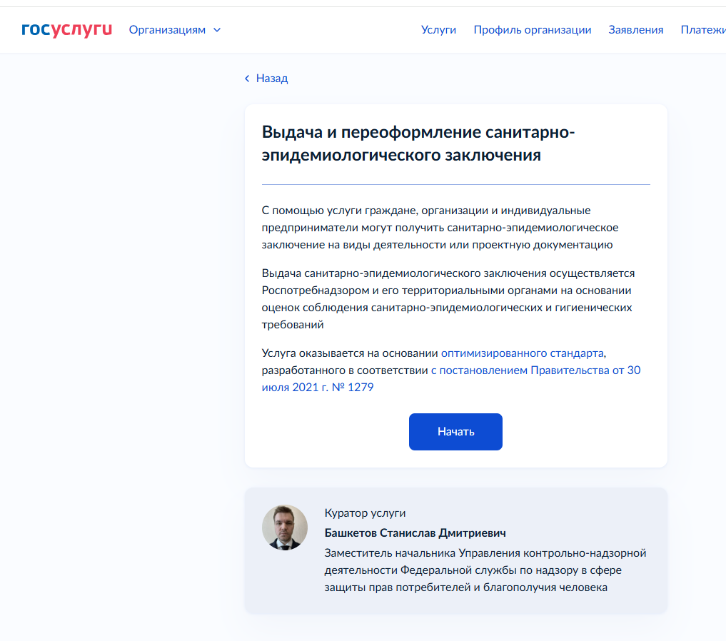
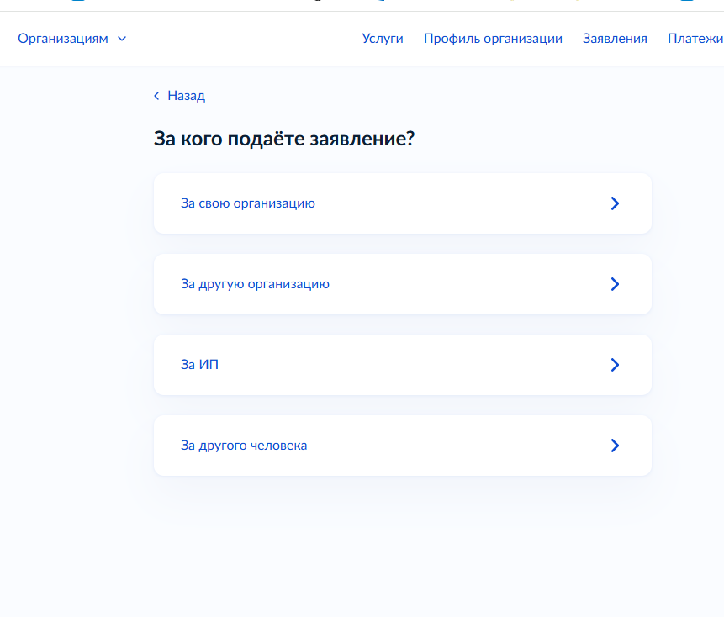
ПОРЯДОК ПОДАЧИ ЗАЯВЛЕНИЯ НА ВЫДАЧУ СЭЗ ЧЕРЕЗ ЕПГУ
Шаг 4
Шаг 5

Slide 6
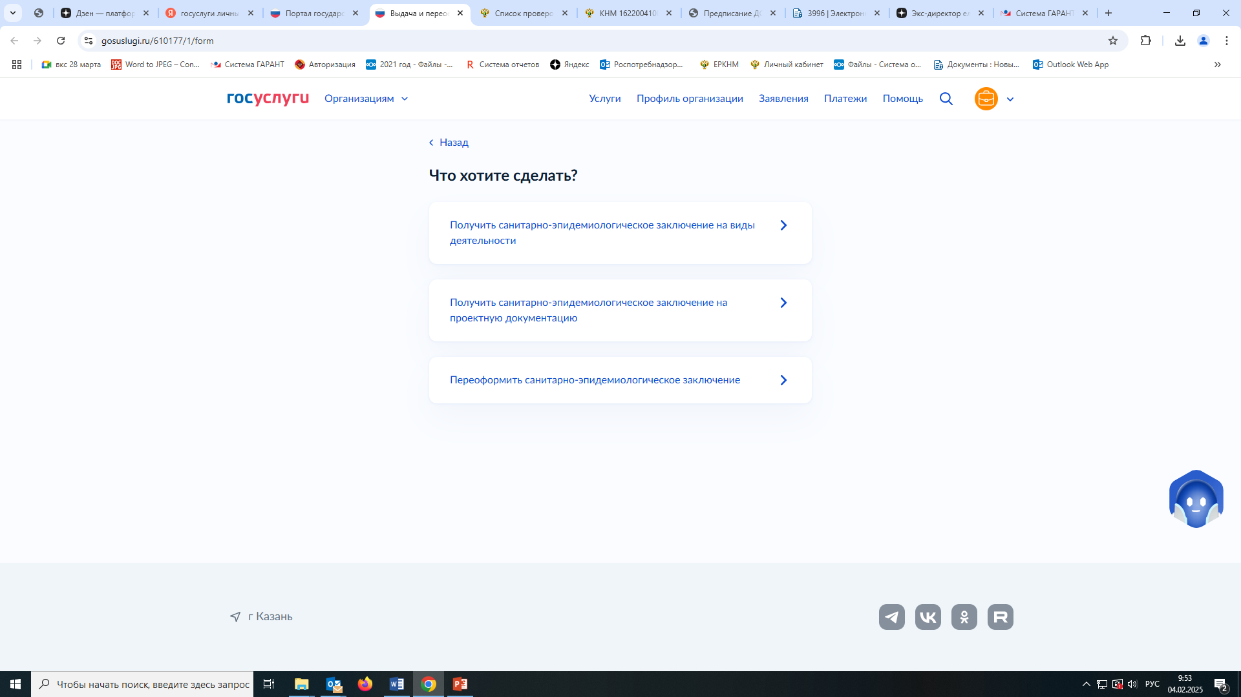

ПОРЯДОК ПОДАЧИ ЗАЯВЛЕНИЯ НА ВЫДАЧУ СЭЗ ЧЕРЕЗ ЕПГУ
Шаг 6
В ЕПГУ в разделе
«Что хотите сделать»»
выбрать
«Получить
санитарно-эпидемиологическое заключение
на виды деятельности»

Slide 7
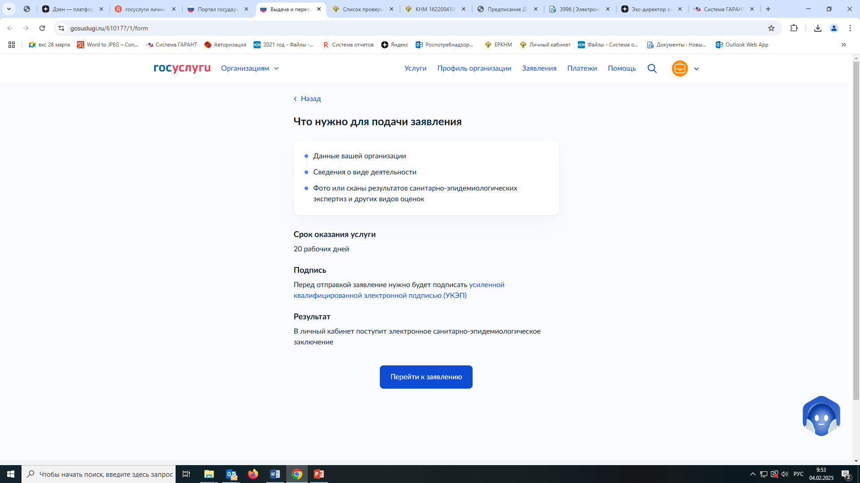

ПОРЯДОК ПОДАЧИ ЗАЯВЛЕНИЯ НА ВЫДАЧУ СЭЗ ЧЕРЕЗ ЕПГУ
Шаг 7
Информация
в личном кабинете https://esia.gosuslugi.ru
уже содержит ответы на некоторые вопросы
Почему заявление не приняли?
Как можно получить готовое СЭЗ на ЛОУ, чтобы направить его в РЦ «Лето» для внесения в реестр?

Slide 8

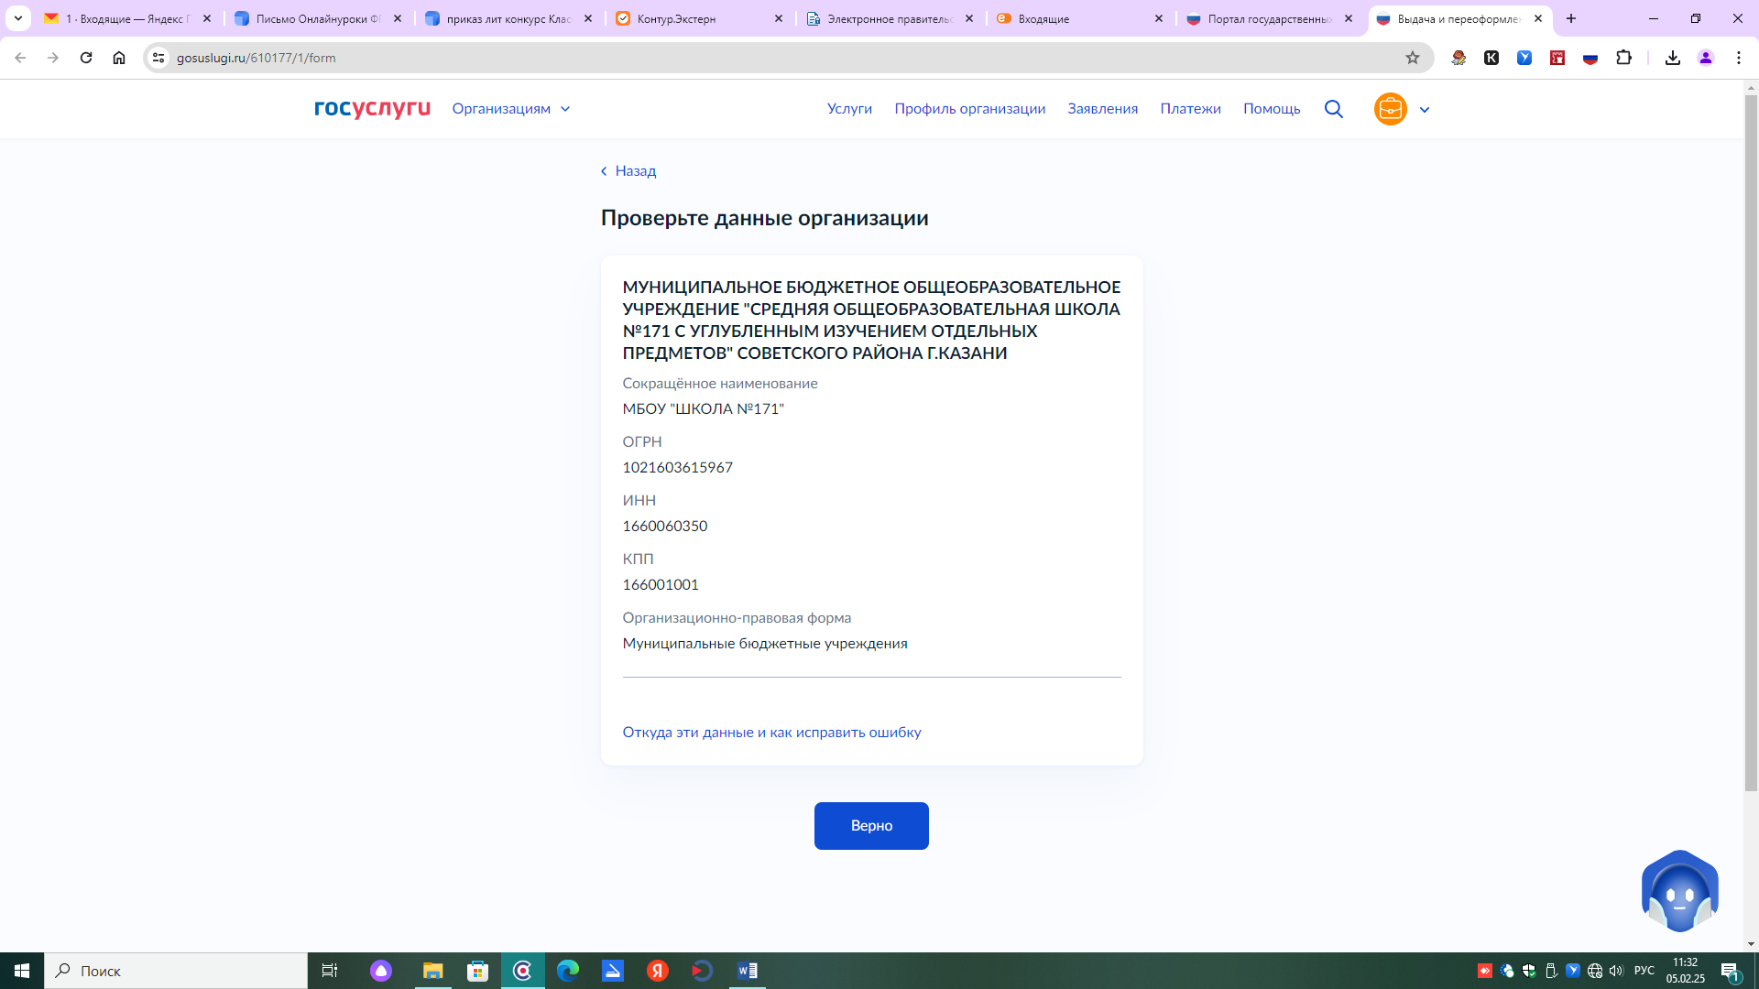
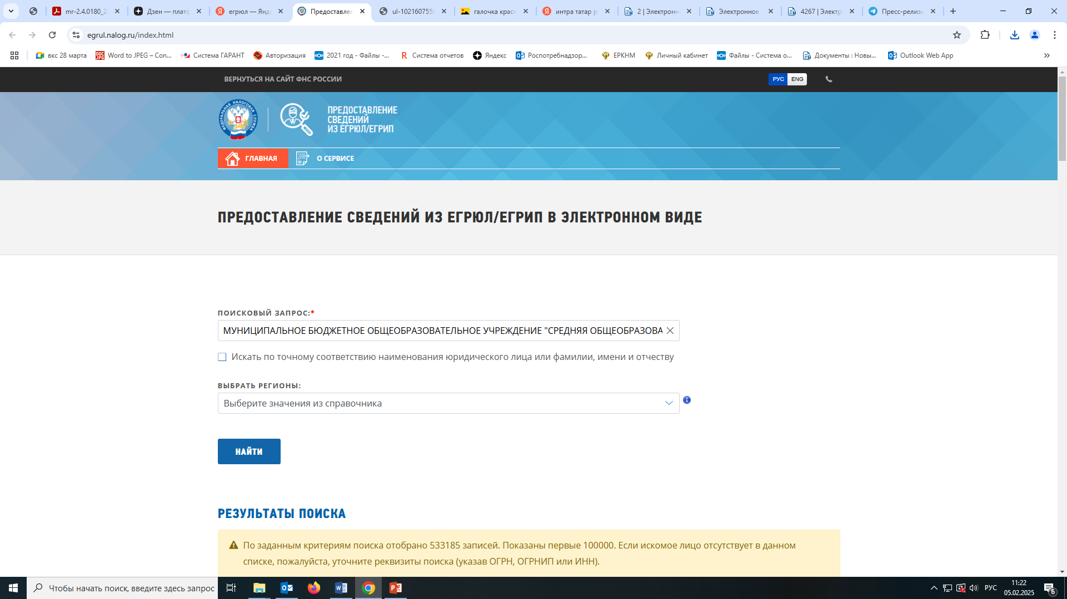
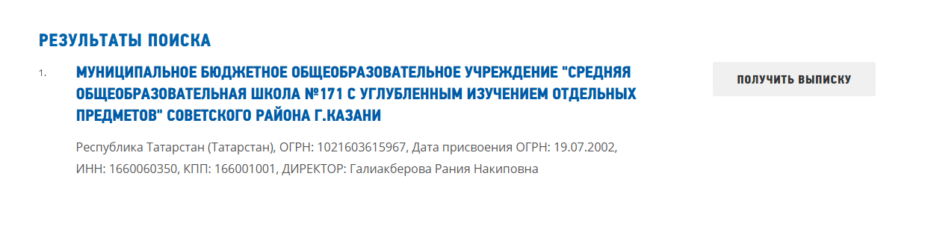
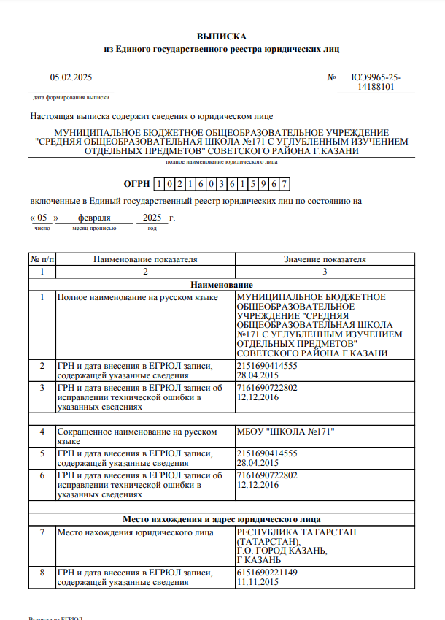
ПОРЯДОК ПОДАЧИ ЗАЯВЛЕНИЯ НА ВЫДАЧУ СЭЗ ЧЕРЕЗ ЕПГУ
Шаг 8
ВАЖНО
Данные в ЕПГУ
должны совпадать
с данными
Федеральной налоговой службы России (ФНС)
https://egrul.nalog.ru

Slide 9
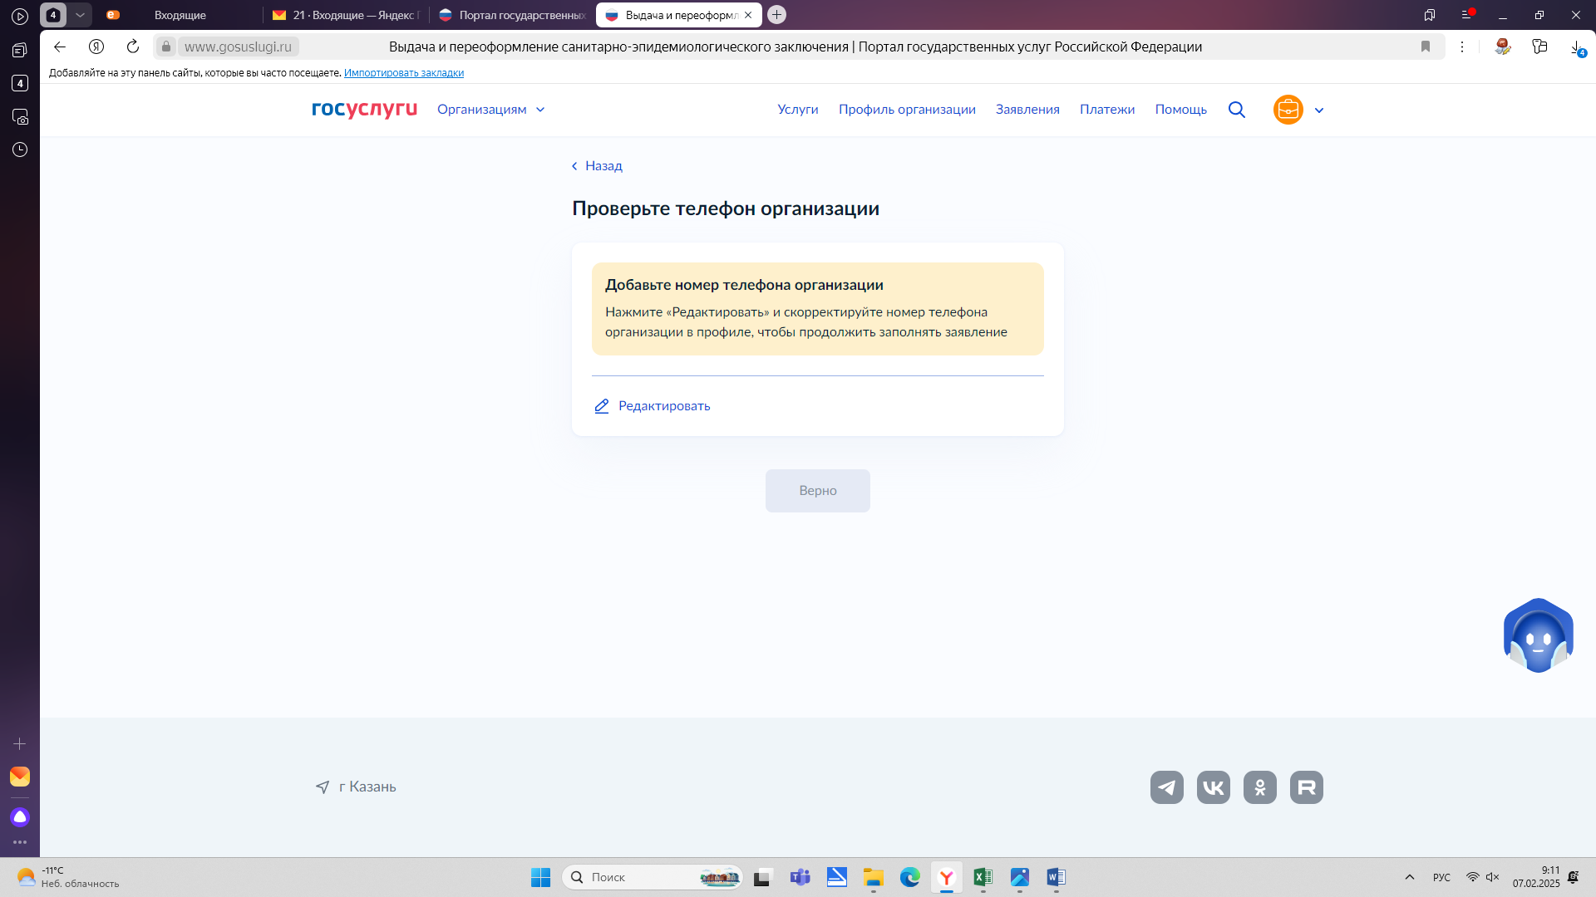
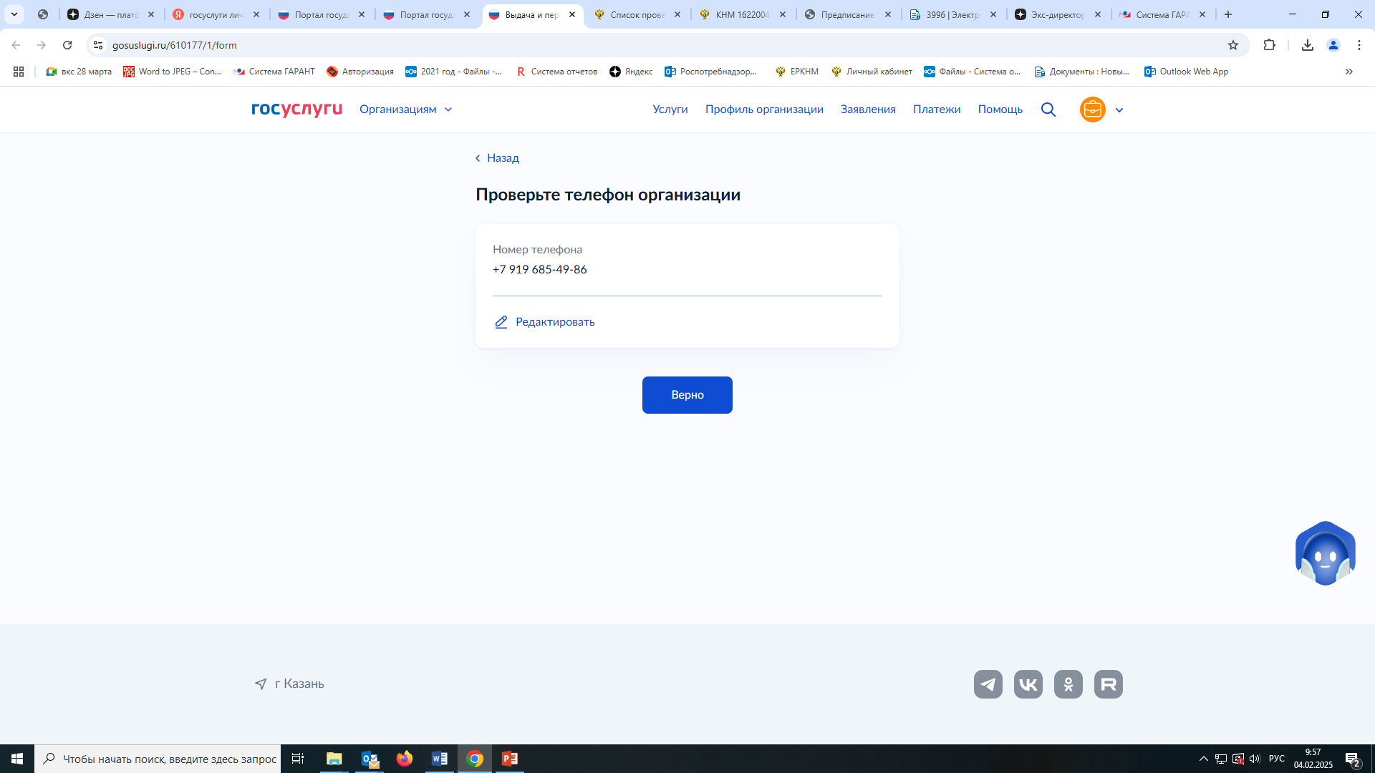
ПОРЯДОК ПОДАЧИ ЗАЯВЛЕНИЯ НА ВЫДАЧУ СЭЗ ЧЕРЕЗ ЕПГУ
Шаг 8

Slide 10
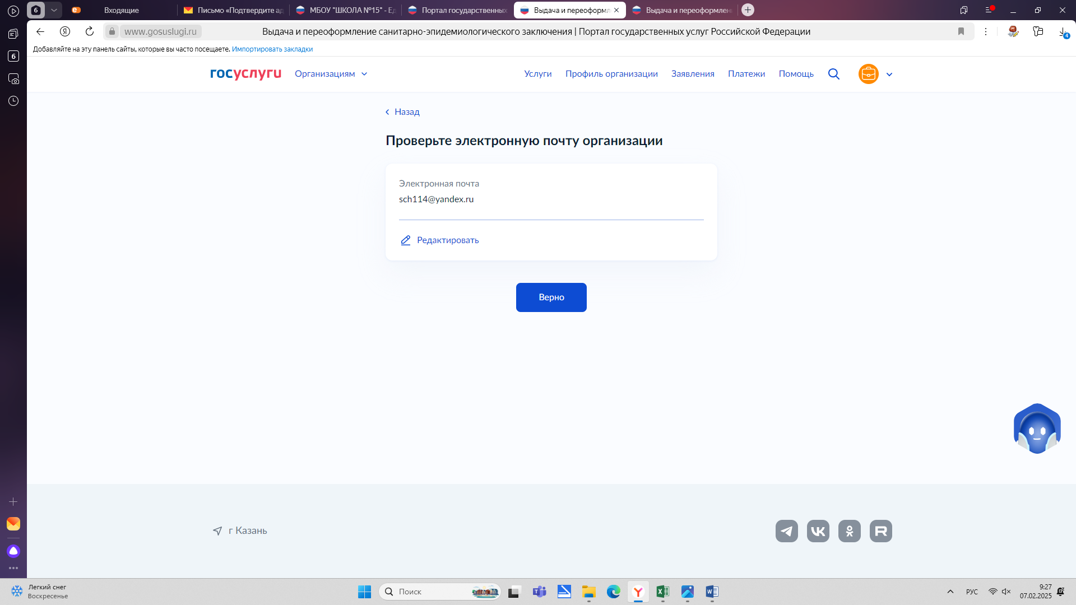
ПОРЯДОК ПОДАЧИ ЗАЯВЛЕНИЯ НА ВЫДАЧУ СЭЗ ЧЕРЕЗ ЕПГУ
Шаг 9

Slide 11
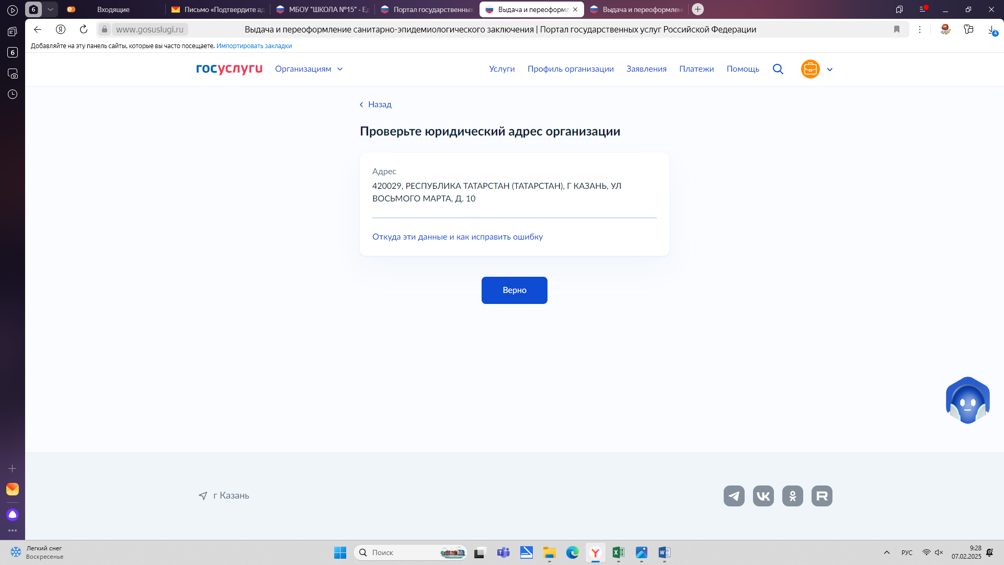
ПОРЯДОК ПОДАЧИ ЗАЯВЛЕНИЯ НА ВЫДАЧУ СЭЗ ЧЕРЕЗ ЕПГУ
Шаг 10
ВАЖНО
Данные в ЕПГУ
должны совпадать
с данными
Федеральной налоговой службы России (ФНС)
https://egrul.nalog.ru

Slide 12
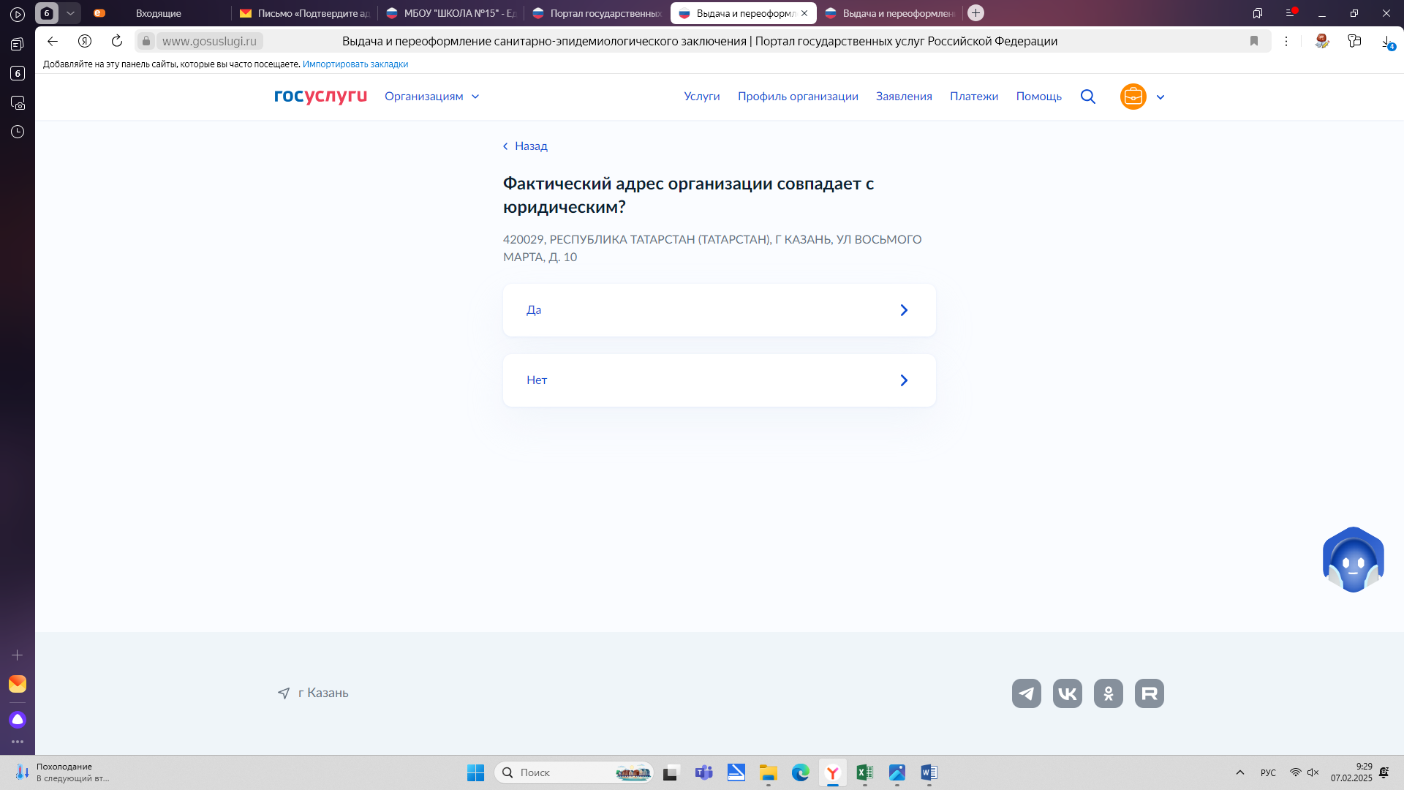
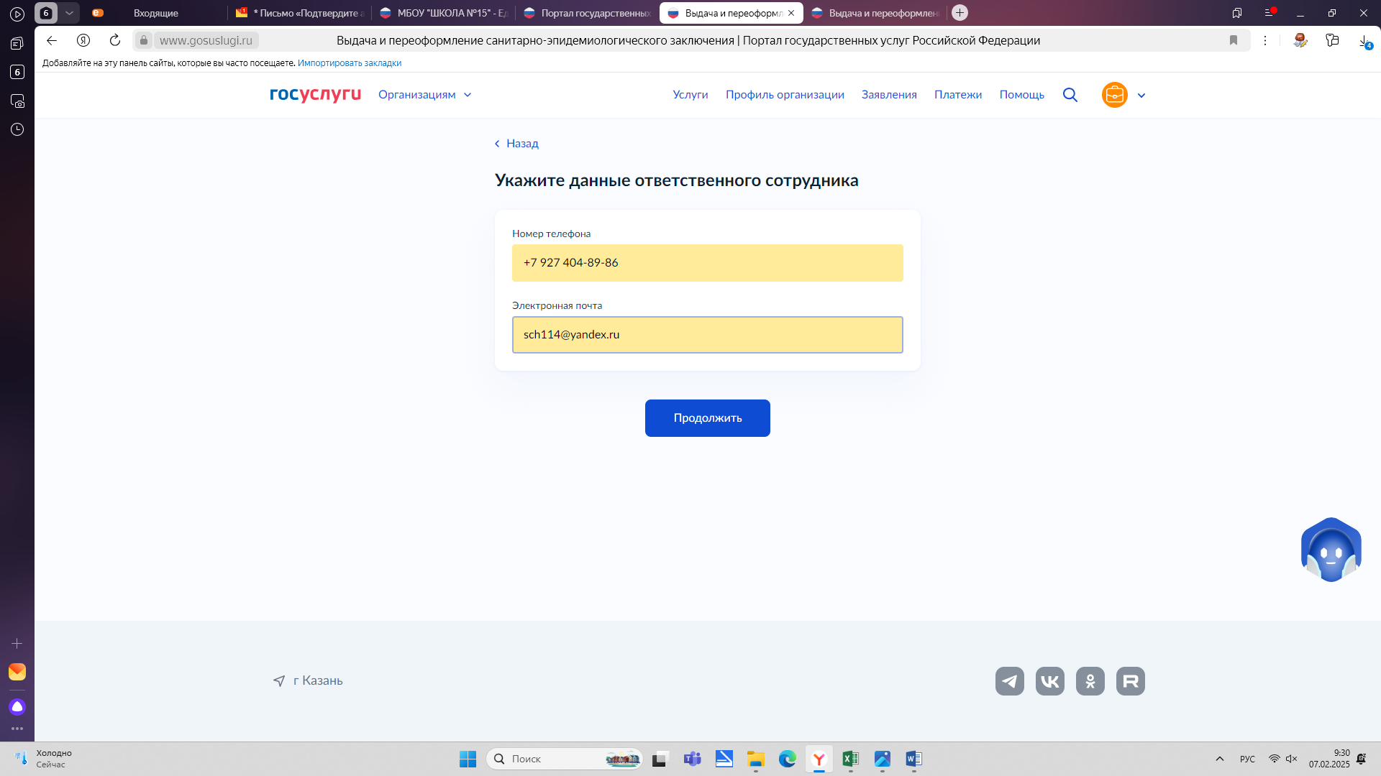
ПОРЯДОК ПОДАЧИ ЗАЯВЛЕНИЯ НА ВЫДАЧУ СЭЗ ЧЕРЕЗ ЕПГУ
Шаг 11
Шаг 12
ВАЖНО
внимательно выбрать нужный ответ! Фактический адрес сверить с данными, указанными в экспертном заключении
ФБУЗ ЦГиЭ в РТ
ВАЖНО
для оперативного решения вопросов, связанных с оформлением СЭЗ, если у сотрудника Управления возникнут вопросы

Slide 13
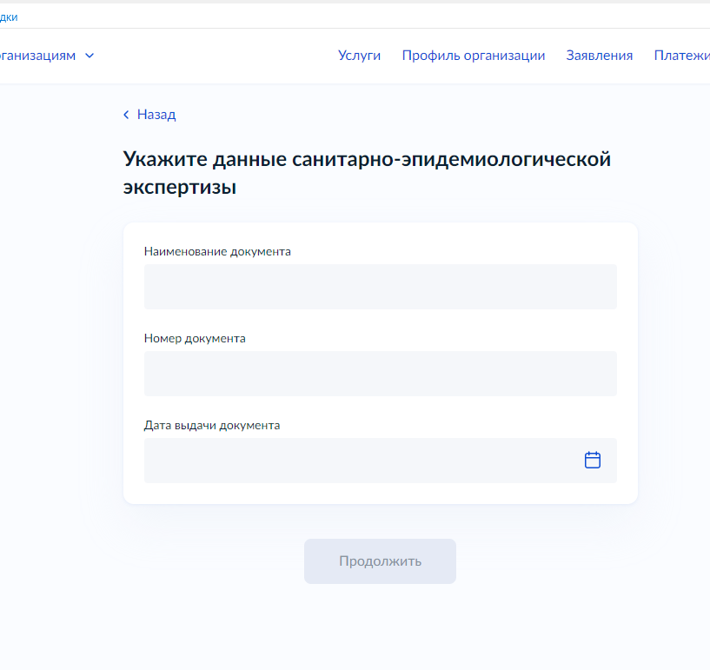
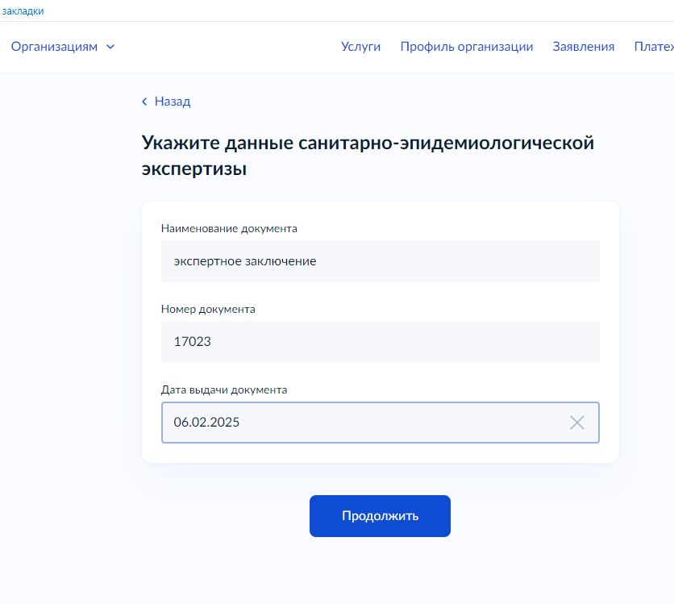
ПОРЯДОК ПОДАЧИ ЗАЯВЛЕНИЯ НА ВЫДАЧУ СЭЗ ЧЕРЕЗ ЕПГУ
ВАЖНО
корректно указать номер и дату экспертного заключения
ФБУЗ ЦГиЭ РТ
Шаг 13

Slide 14
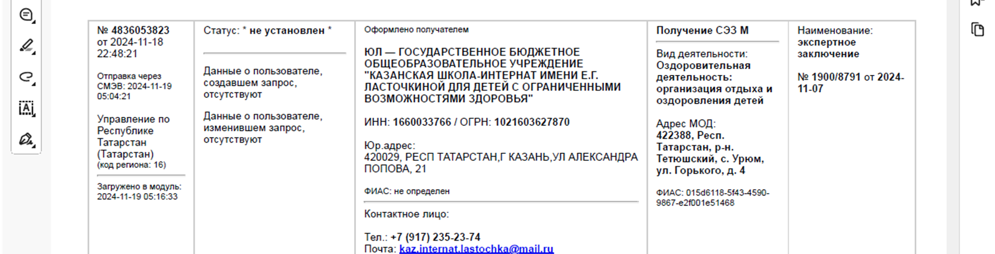
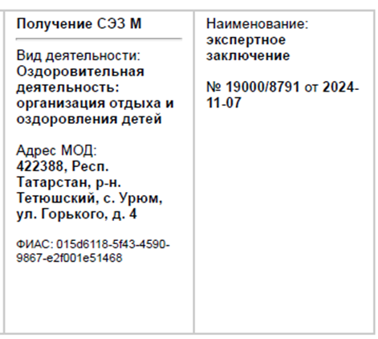
ОШИБКИ ПРИ ПОДАЧЕ ЗАЯВЛЕНИЯ НА ВЫДАЧУ СЭЗ ЧЕРЕЗ ЕПГУ
Типичная ошибка:
Заявителем при подаче заявления на выдачу СЭЗ для открытия лагеря неверно указан номер экспертного заключения ФБУЗ ЦГиЭ в РТ:
1900/8791
при необходимом 19000/8791
Отзыв заявления
на выдачу СЭЗ
Подача нового заявления
с верным указанием номера экспертного заключения
ФБУЗ ЦГиЭ в РТ
ИТОГ
1. Неэффективная трата рабочего времени
2. Открытие позже намеченного срока

Slide 15

ПОРЯДОК ПОДАЧИ ЗАЯВЛЕНИЯ НА ВЫДАЧУ СЭЗ ЧЕРЕЗ ЕПГУ
Шаг 14

Slide 16

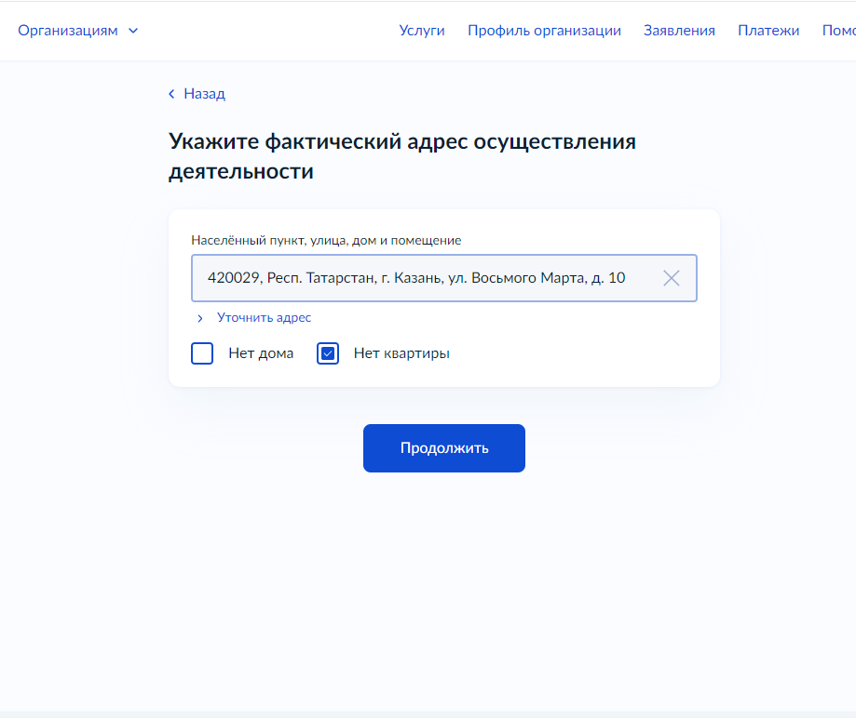
ПОРЯДОК ПОДАЧИ ЗАЯВЛЕНИЯ НА ВЫДАЧУ СЭЗ ЧЕРЕЗ ЕПГУ
ВАЖНО
верно указать адрес места осуществления деятельности,
который указан в экспертном заключении ФБУЗ ЦГиЭ РТ
Шаг 11
Шаг 15

Slide 17
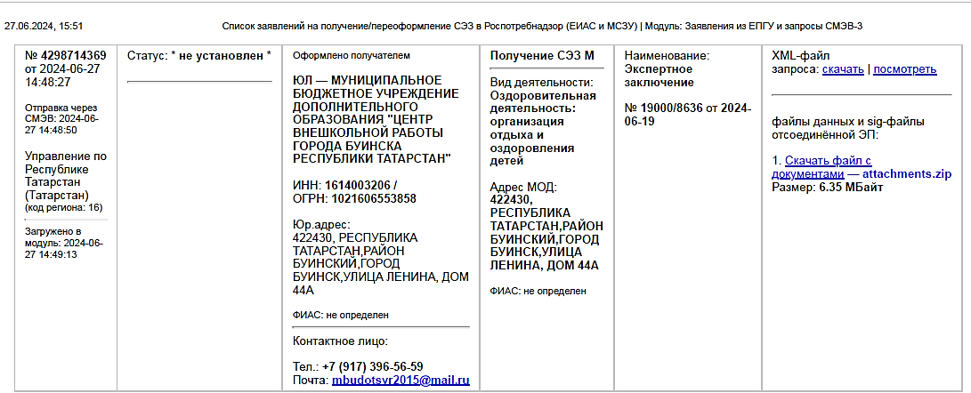

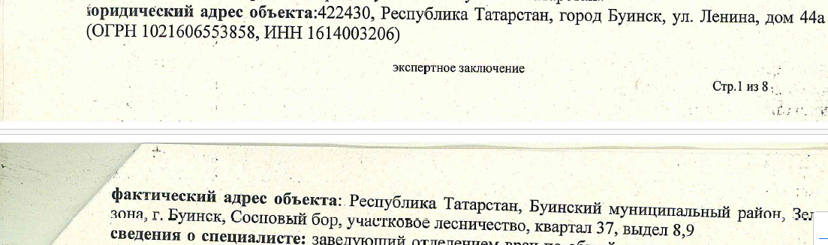
ОШИБКИ ПРИ ПОДАЧЕ ЗАЯВЛЕНИЯ НА ВЫДАЧУ СЭЗ ЧЕРЕЗ ЕПГУ
Типичная ошибка:
Заявителем при подаче заявления на выдачу СЭЗ для открытия лагеря в качестве адреса места осуществления деятельности (МОД) указан юридический адрес.
Адрес МОД в заявлении отличается от МОД в экспертном заключении
Отзыв заявления
на выдачу СЭЗ
Подача нового заявления
с верным указанием номера экспертного заключения
ФБУЗ ЦГиЭ в РТ
ИТОГ
1. Неэффективная трата рабочего времени
2. Открытие позже намеченного срока

Slide 18
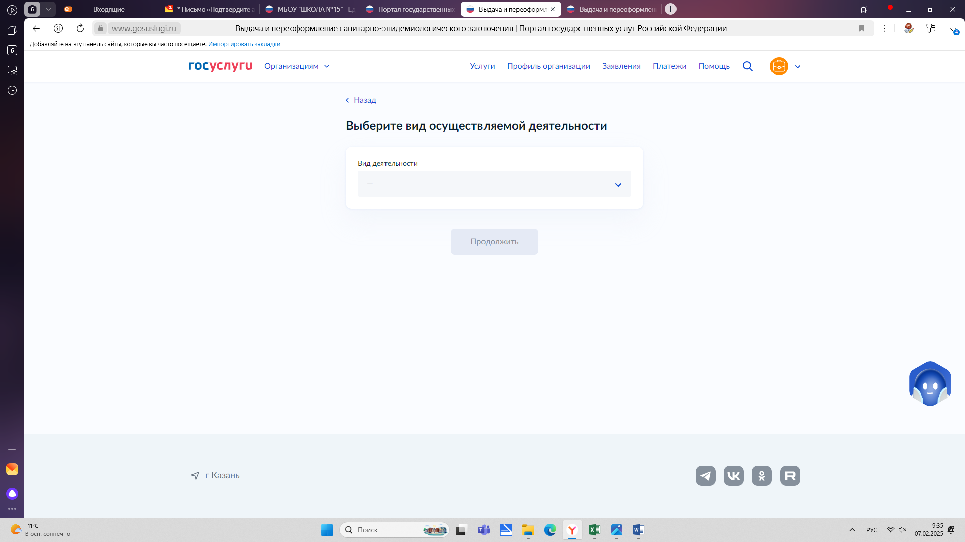

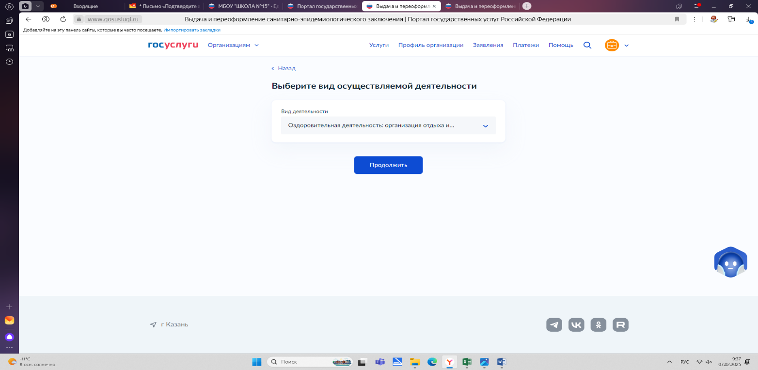
ПОРЯДОК ПОДАЧИ ЗАЯВЛЕНИЯ НА ВЫДАЧУ СЭЗ ЧЕРЕЗ ЕПГУ
Шаг 16
Из выпадающего списка выбрать вид осуществляемой деятельности «Оздоровительная деятельность: организация отдыха и оздоровления детей»
В списке 3 позиция

Slide 19
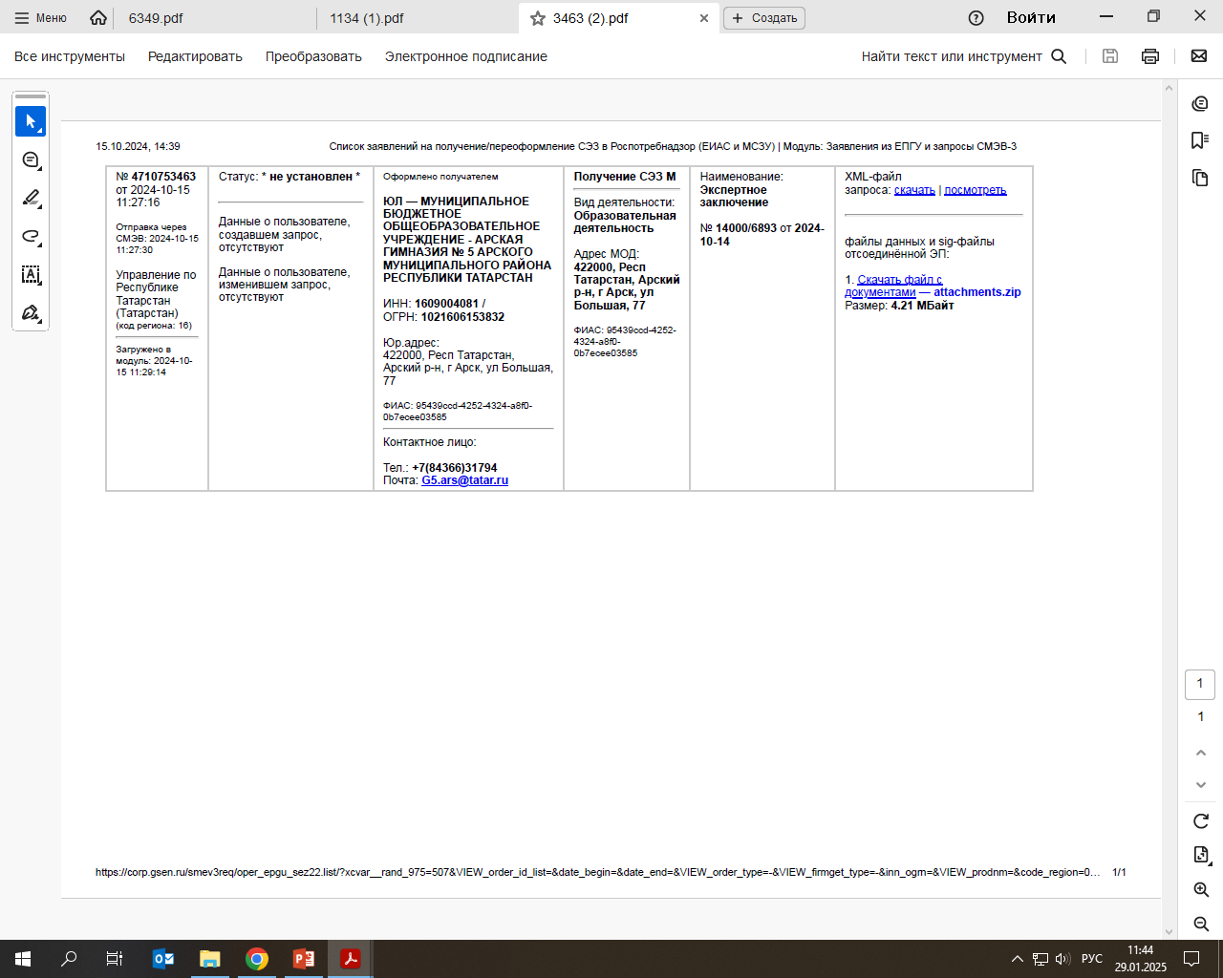
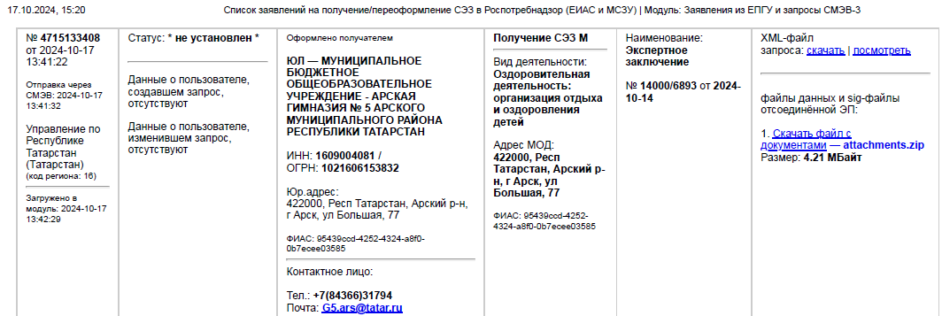
ОШИБКИ ПРИ ПОДАЧЕ ЗАЯВЛЕНИЯ НА ВЫДАЧУ СЭЗ ЧЕРЕЗ ЕПГУ
Типичная ошибка:
Школа при подаче заявления на выдачу СЭЗ для открытия пришкольного лагеря в качестве вида деятельности выбрала «образовательная деятельность»
Отзыв заявления
на выдачу СЭЗ
Подача нового заявления
с указанием нужного вида деятельности для организации отдыха и оздоровления детей
ИТОГ
1. Неэффективная трата рабочего времени
2. Открытие позже намеченного срока

Slide 20
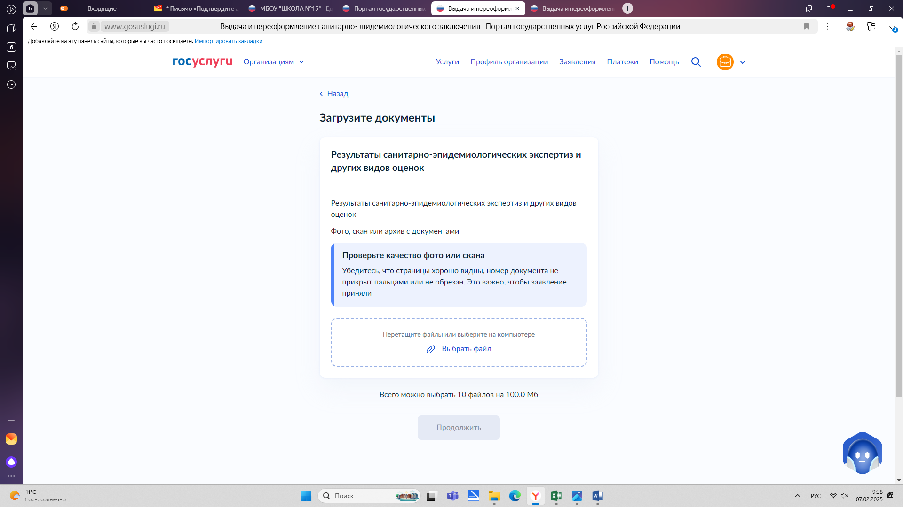
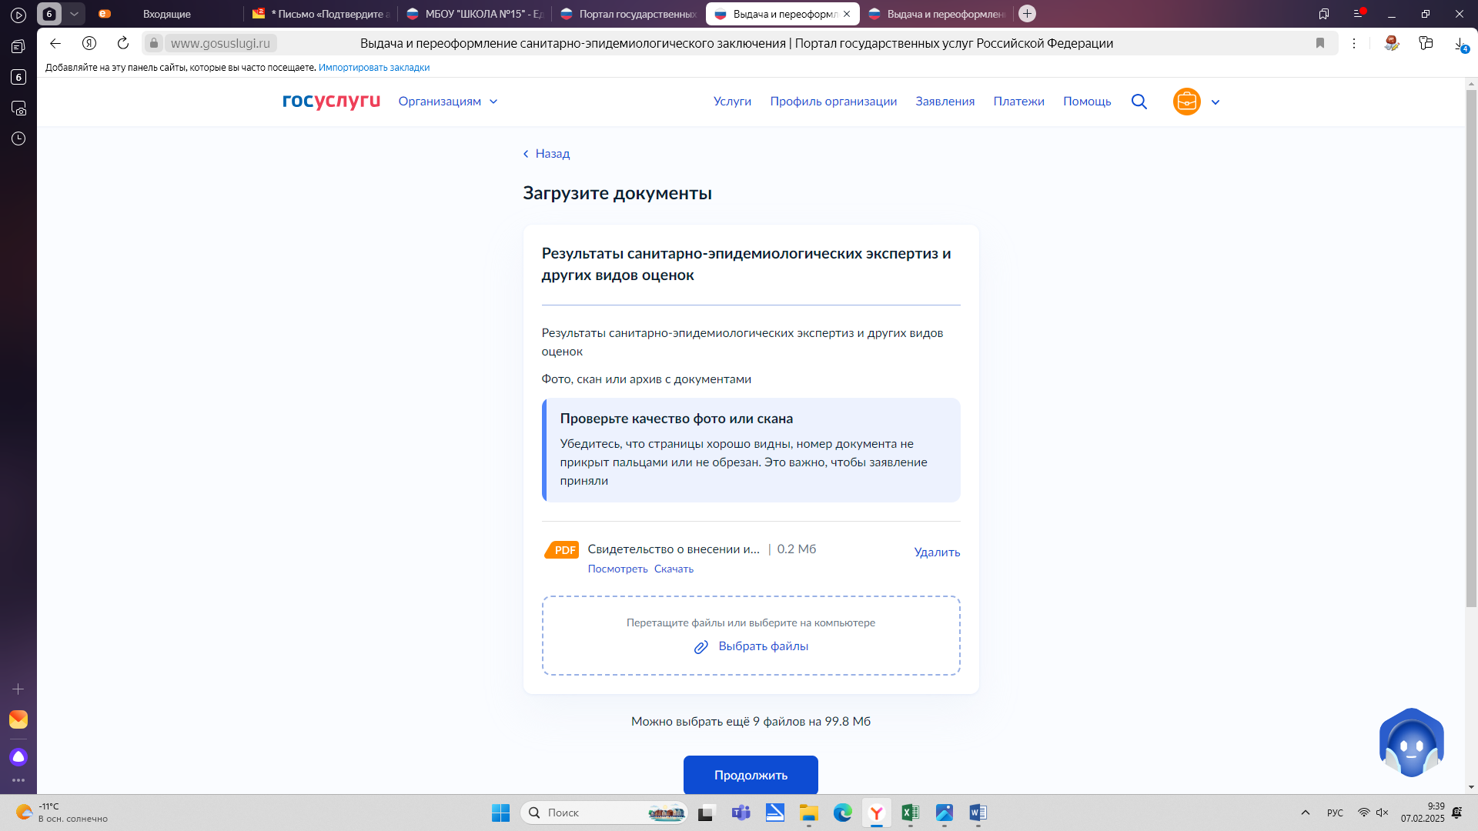

ПОРЯДОК ПОДАЧИ ЗАЯВЛЕНИЯ НА ВЫДАЧУ СЭЗ ЧЕРЕЗ ЕПГУ
Шаг 17
Необходимо загрузить экспертное заключение ФБУЗ ЦГиЭ в РТ

Slide 21
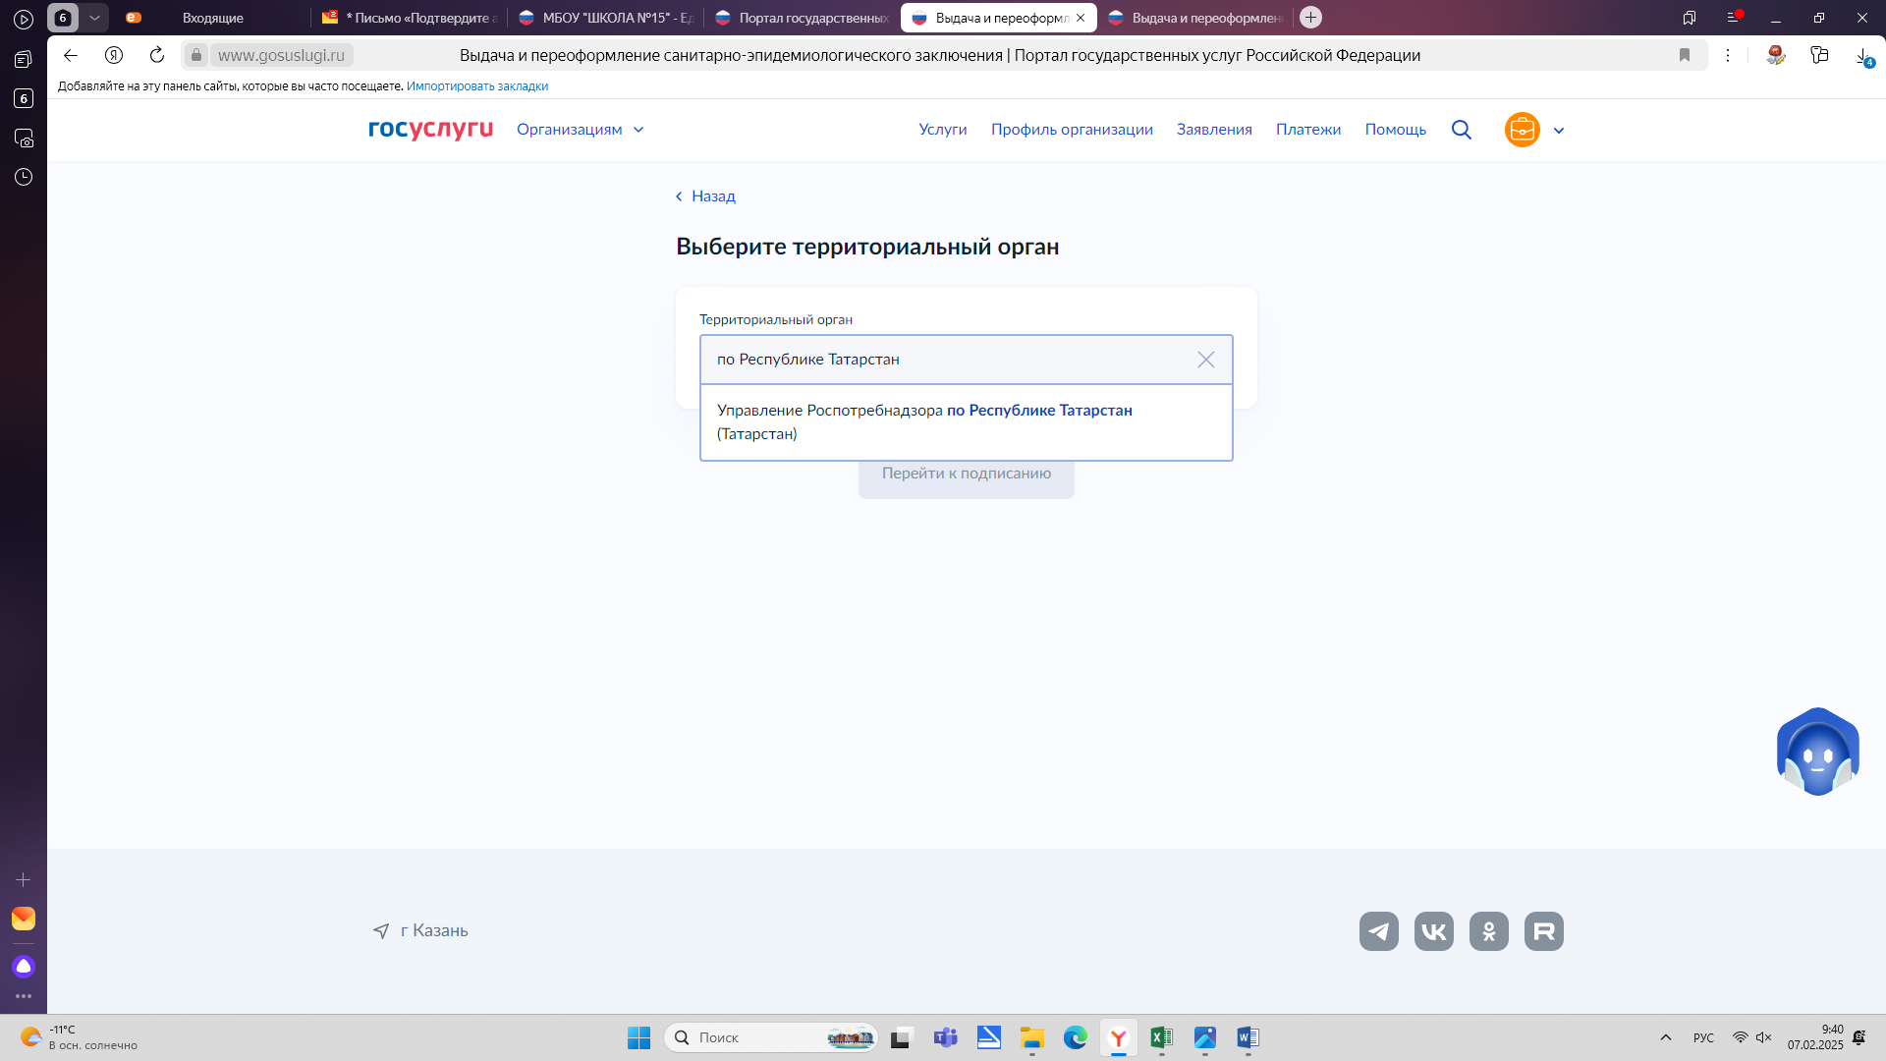
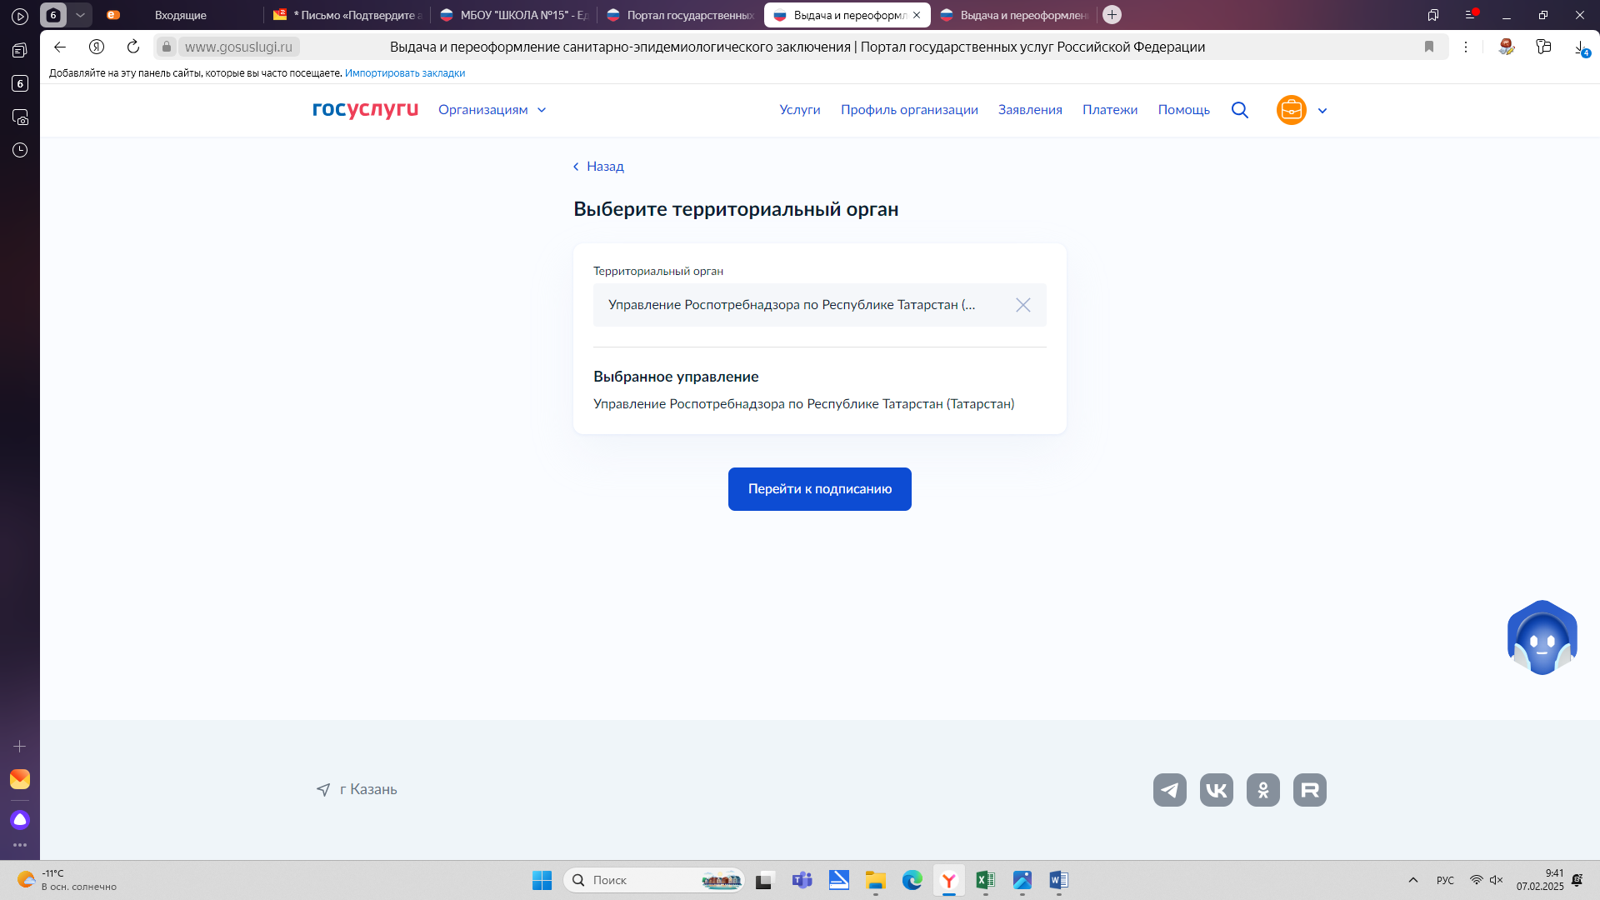
ПОРЯДОК ПОДАЧИ ЗАЯВЛЕНИЯ НА ВЫДАЧУ СЭЗ ЧЕРЕЗ ЕПГУ
Из выпадающего списка выбрать
«Управление Роспотребнадзора по Республике Татарстан»
Шаг 18

Slide 22
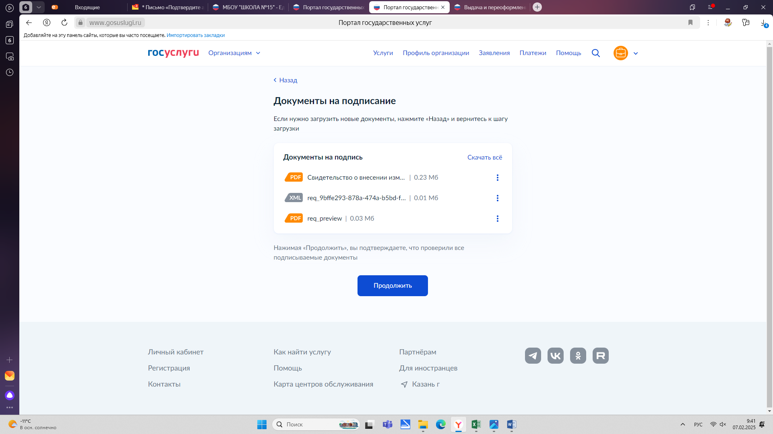
ПОРЯДОК ПОДАЧИ ЗАЯВЛЕНИЯ НА ВЫДАЧУ СЭЗ ЧЕРЕЗ ЕПГУ
Шаг 19
Перед подписанием заявления проверить сформированные документы:
правильность указания номера и даты экспертного заключения
правильность фактического адреса «Место осуществления деятельности»
правильность выбранного вида деятельности, на которое получается СЭЗ
контактные данные
иные сведения

Slide 23
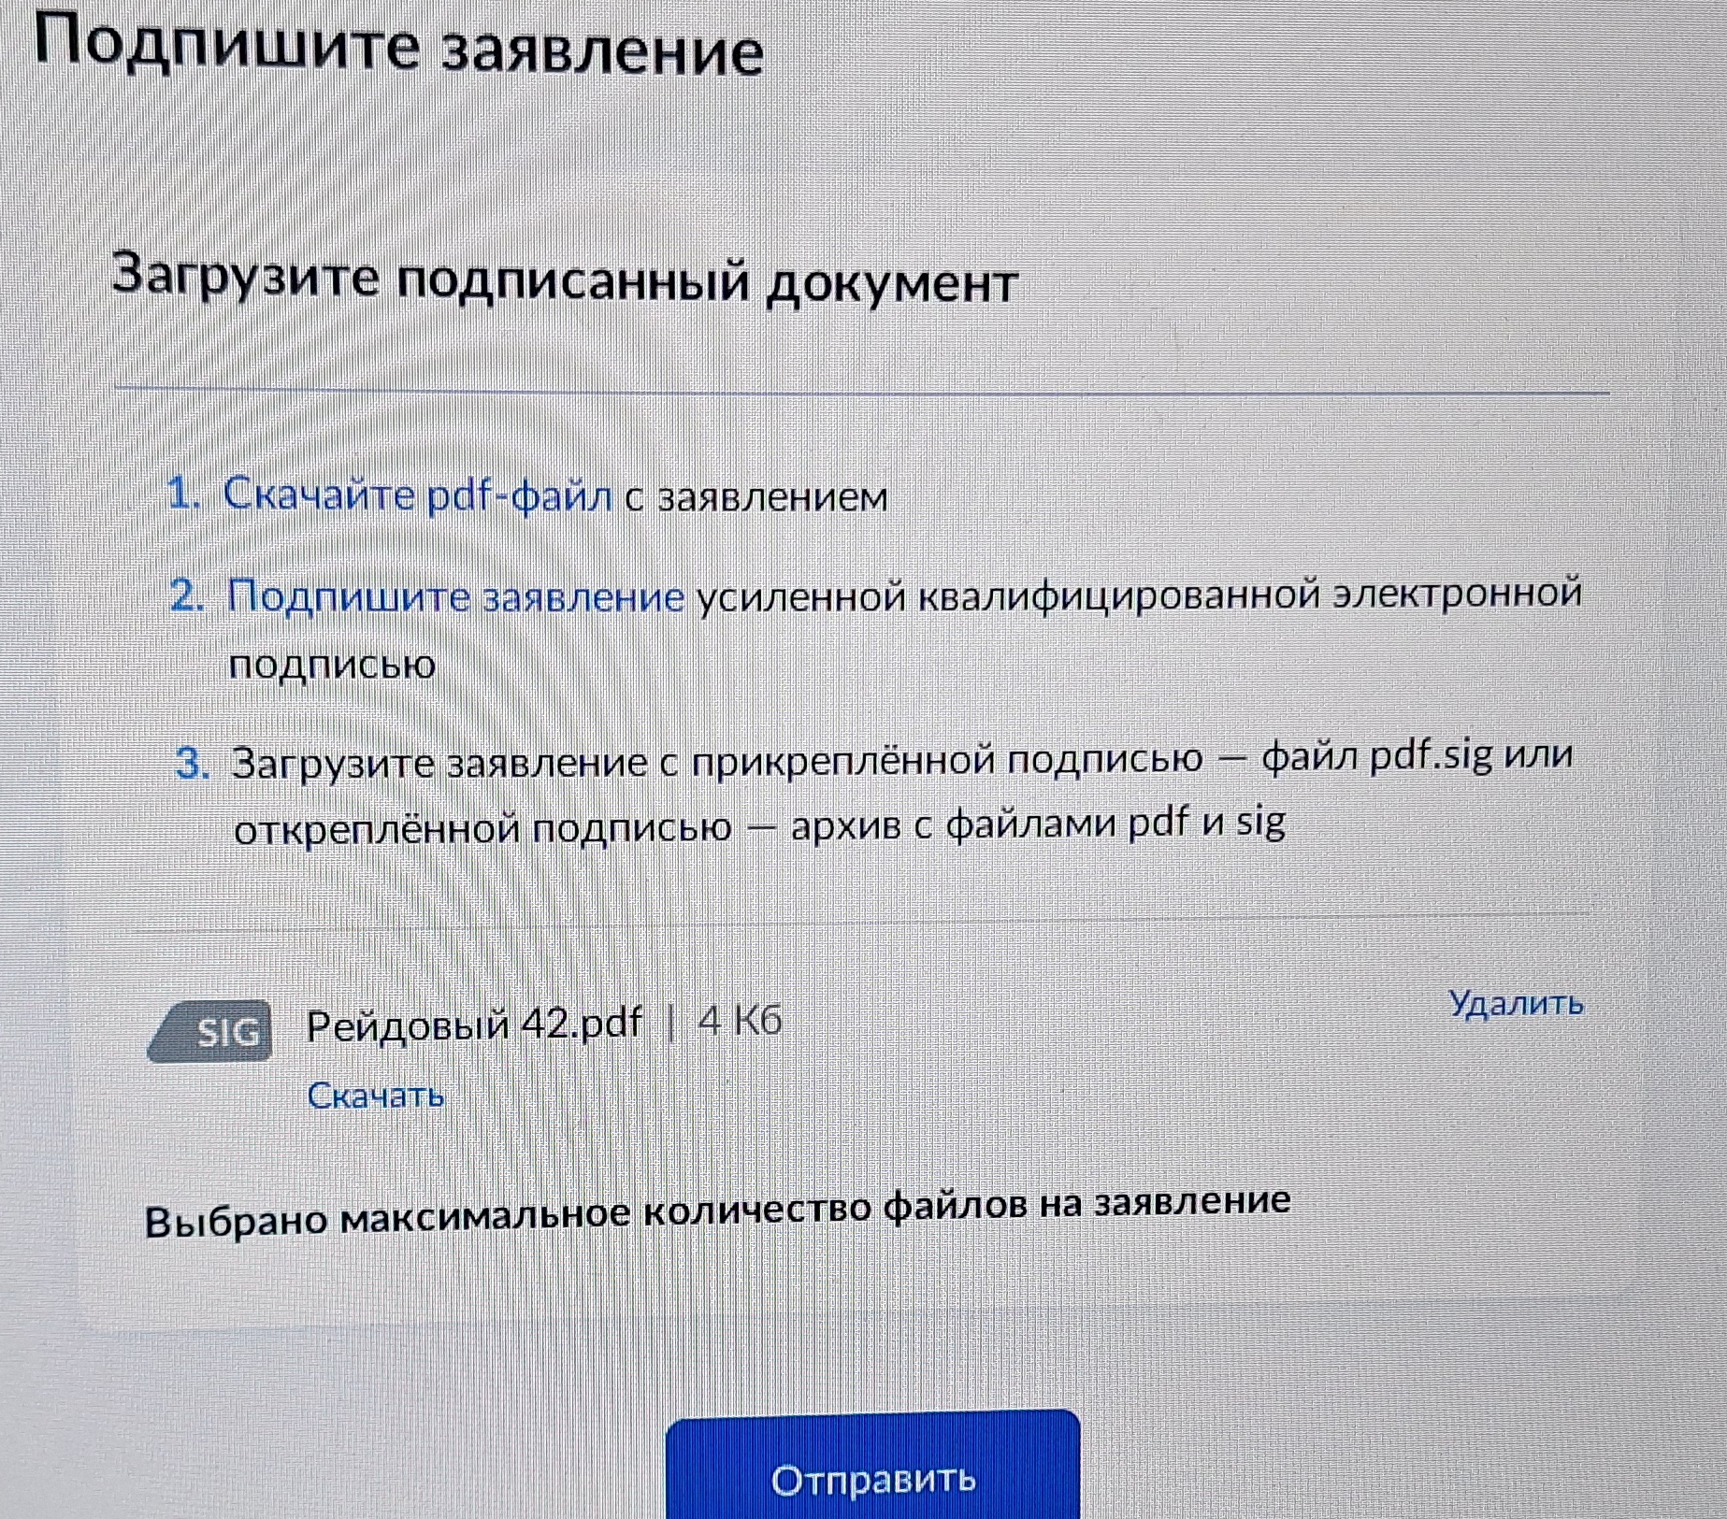
ПОРЯДОК ПОДАЧИ ЗАЯВЛЕНИЯ НА ВЫДАЧУ СЭЗ ЧЕРЕЗ ЕПГУ
Шаг 20
Заявление на выдачу СЭЗ нужно подписать и отправить
1. Необходимо скачать заполненную электронную версию заявления о выдаче СЭЗ на свой компьютер
2. Подписать скачанное заявление на компьютере, не распечатывая его и не сканируя
3. ⁠Подписанное на компьютере заявление в формате sig загрузить на ЕПГУ
4. ⁠Нажать кнопку «Отправить»
Файл формата sig представляет собой файл, содержащий электронную цифровую подпись.
Для этого необходимо подписать документ программе КриптоАРМ

Slide 24
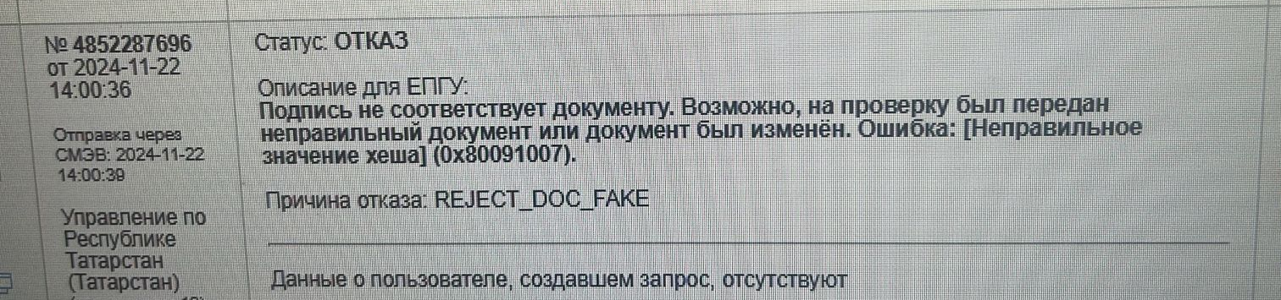
ПОРЯДОК ПОДАЧИ ЗАЯВЛЕНИЯ НА ВЫДАЧУ СЭЗ ЧЕРЕЗ ЕПГУ
После отправки заявления
в Управление Роспотребнадзора по Республике Татарстан
необходимо самостоятельно отслеживать в ЕПГУ статус своего заявления!
В случае, если отказано в его регистрации,
оперативно принять меры по подаче заявления заново, устранив ошибки!

Slide 25
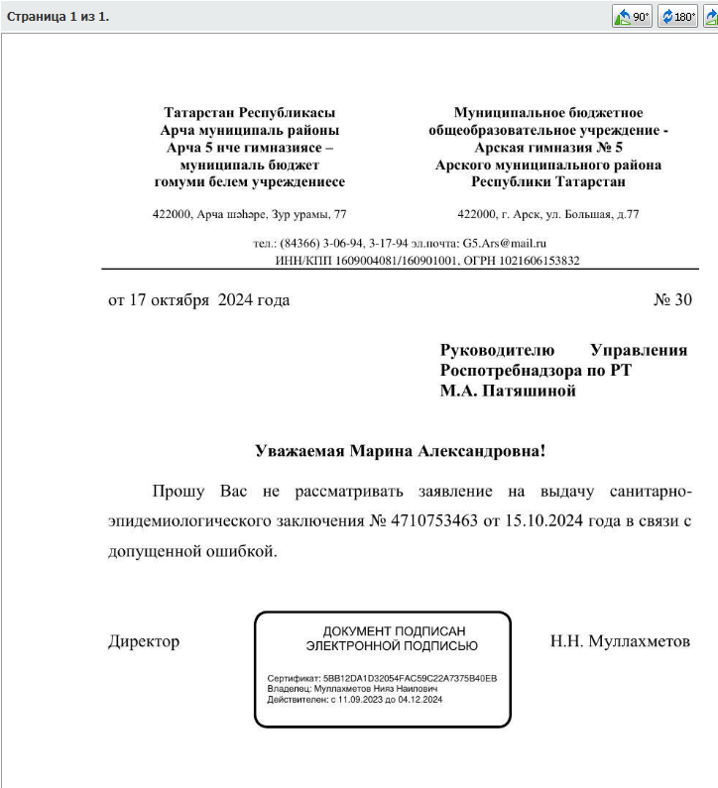
ПОРЯДОК ПОДАЧИ ЗАЯВЛЕНИЯ НА ВЫДАЧУ СЭЗ ЧЕРЕЗ ЕПГУ
В случае, если Ваше заявление на выдачу СЭЗ зарегистрировано,
но сотрудником Управления (ГДиП)
выявлены ошибки:
неверно указаны номер и дата экспертного заключения;
неверно выбрать вид деятельности;
в заявлении адрес места осуществления деятельности (фактический адрес) не соответствуют адресу, указанному в экспертном заявлении;
неточности в экспертном заключении;
иное
с Вами свяжется сотрудник Управления и сообщит, что нужно написать заявление об отзыве на имя М.А.Патяшиной - Руководителя Управления РПН по РТ
Заявление об отзыве необходимо направить:
либо через систему Электронного документооборота РТ (отследить, чтобы было принято в Управлении)
либо на электронную почту Управления org@16.rospotrebnadzor.ru
В заявлении указать номер заявления в ЕПГУ, которое отзывается

